Slide 1




[WRO] 6 spotkanie Microsoft Azure User Group Poland we Wrocławiu
Piotr Rogala
Partnerzy

Slide 2

Sponsor spotkania:
web: https://unit4.com

Slide 3

Microsoft Azure User Group Poland
Meetup:
http://www.meetup.com/Microsoft-Azure-Users-Group-Poland/events
Facebook:
https://www.facebook.com/groups/azureugpl
Web
http://azureug.org

Slide 4

CloudPoland
Zaproszenie do kanału:
https://cloudpoland.azurewebsites.net/
http://slack.justcloud.pl

Slide 5
Ankieta
http://ankieta.justcloud.pl
Formularz prelegenta
http://prelegent.justcloud.pl
Presentations
http://maugp.justcloud.pl

Slide 6
Today
Session 1: ARM: Tags in Azure (Piotr Rogala)
Session 2: Kubernetes (Sebastian Fyda)
Open Spaces with beer

Slide 7
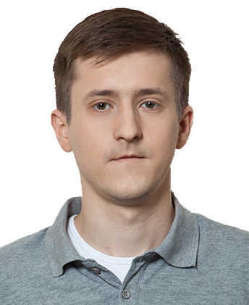

About Me
Current working in UNIT4
Blog: justcloud.pl
FB Page: facebook.com/justcloudpl
Group leader:
Microsoft Azure User Group Poland

Slide 8
piotr@justcloud.pl

Slide 9
ARM: Tags in Azure
Piotr Rogala

Slide 10
Agenda
Azure
Visual Studio Deployment
Tags in Azure
How to work with tags
How to tagging
How to find tags

Slide 11
Azure
Platforma IaaS, PaaS, SaaS
Chmura Publiczna Microsoft
Skalowalność
Różnorodność gotowych serwisów
Możliwość administrowania za pomocą API
Możliwość Automatyzacji za pomocą szablonów ARM oraz VSTS

Slide 12
Visual Studio Deployment
VS 2017 (Free)
Dostępne gotowe szablony (GIT)
Interfejs ułatwiający pracę z szablonami (Json Outline)
Deploy'owanie z VS

Slide 13
Tags in Azure
Ułatwionie w odnajdowanie zasobów
Ułatwienia przy rozliczeniach / bilingach
Czasochłonne
Tagi mają wsparcie dla wszystkich zasobów w ARM
Max 15 tagów
Ograniczenie Key/Value do 512/256 znaków
Nie są dziedziczone
Tagi są dodawane do taksonomi subsktypcji

Slide 14
How to work with Tags
Pamiętać
Klient
Zamówienie
Rodzaj ENV
Powershell / CLI
Json
Joby - Automation
Notes:
https://docs.microsoft.com/en-us/azure/azure-resource-manager/resource-group-using-tags#tags-and-billing

Slide 15
Good practices
Tag Name | State | Description | Tag Value | Example
AppTaxonomy | Required | Provides information on who owns the resource group and what purpose it serves within their application | Org\App\Environment | USOPS\Finance\Payroll\PayrollTestEnv1
MaintenanceWindow | Optional | Provides a window during which patch and other impacting maintenance can be performed | Window in UTC “day:hour:minute-day:hour:minute” | Tue:04:00-Tue:04:30
EnvironmentType | Required | Provides information on what the resource group is used for (useful for maintenance, policy enforcement, chargeback, etc.) | Dev, Test, UAT, Prod | Test
BillingIdentifier | Required | Provides a charge code or cost center to attribute the bill for the resources too | Cost center | 34821 / client
ExpirationDate | Optional | Provides a date when the environment is expected to be removed by so that reporting can be done to confirm if an environment is still needed | Expiration Date in UTC | 2016-06-15T00:0
Notes:
http://www.azurefieldnotes.com/2016/07/18/azure-resource-tagging-best-practices/

Slide 16
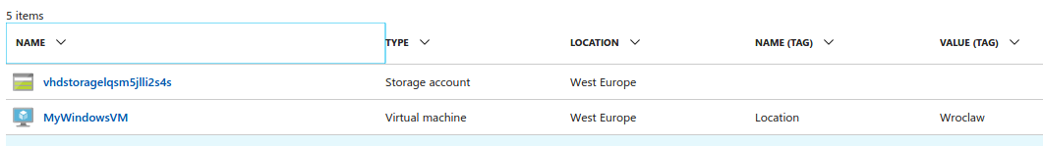
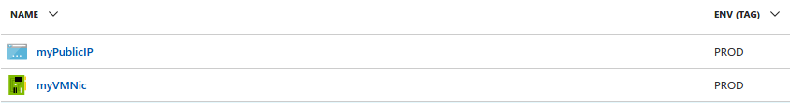
Example
Name: Location​
Value: Wroclaw​
Environment: PROD

Slide 17
Demo

Slide 18
How to tagging
Podczas deployment'u
Powershell
CLI
Portal

Slide 19
Example
PowerShell
Set-AzureRmResource -ResourceGroupName GAB2 -Name MyWindowsVM -ResourceType "Microsoft.Compute/VirtualMachines" -Tag $tags
Json
"tags": {
"ENV": "PROD"
},

Slide 20
Demo

Slide 21
How to find tags
Get-AzureRmResource
(Get-AzureRmResource -ResourceGroupName XXX -Name RESOURCE).Tags
(Find-AzureRmResource -TagName KEY -TagValue VALUE).Name

Slide 22
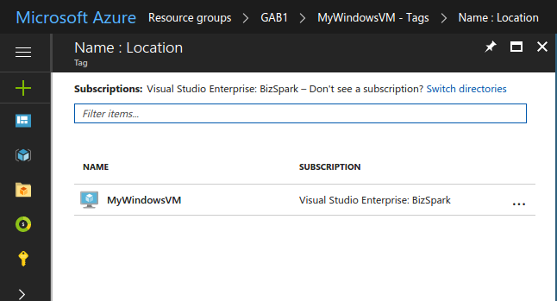
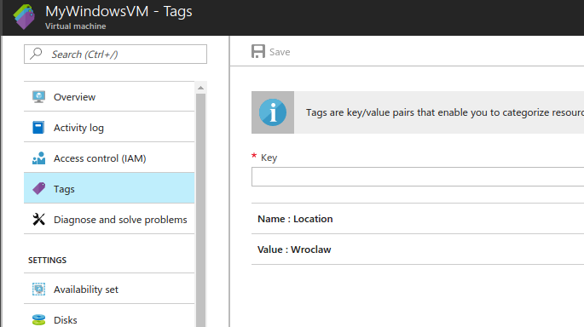
Example
Notes:
https://docs.microsoft.com/en-us/azure/azure-resource-manager/resource-group-using-tags#tags-and-billing

Slide 23
Demo

Slide 24
Dziękuję za uwagę!
Questions?
piotr@justcloud.pl

Slide 25
Ankieta
http://ankieta.justcloud.pl
Formularz prelegenta
http://prelegent.justcloud.pl
Presentations
http://maugp.justcloud.pl

Slide 26


Kebernets
Sebastian Fyda

